Slide 1
Pro U3V
NOR-CZ
Vztahy diplomatické a kulturní
Doc. PhDr. Miluše Juříčková, CSc.
Ústav germanistiky, nordistiky a nederlandistiky
FF MU

Slide 2
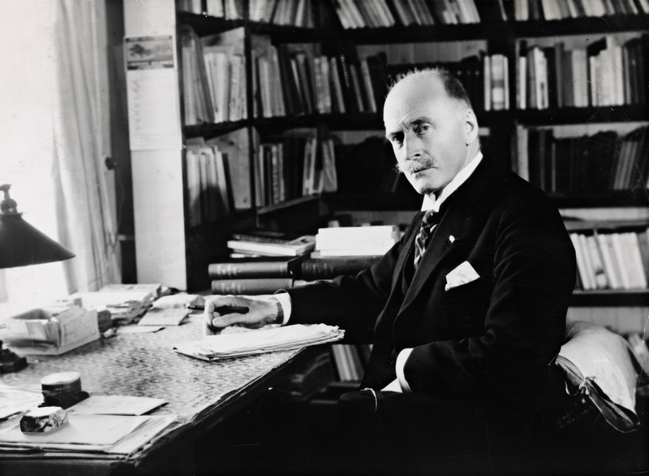

Slide 3
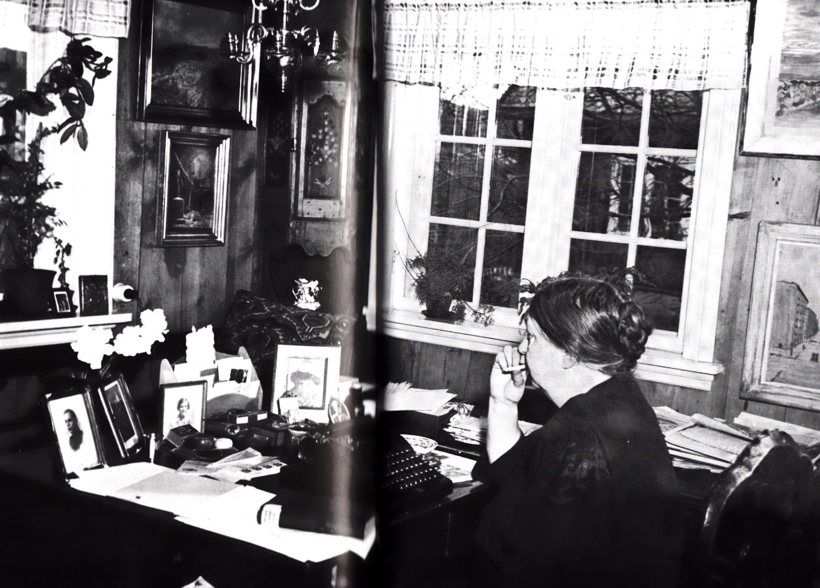

Slide 4
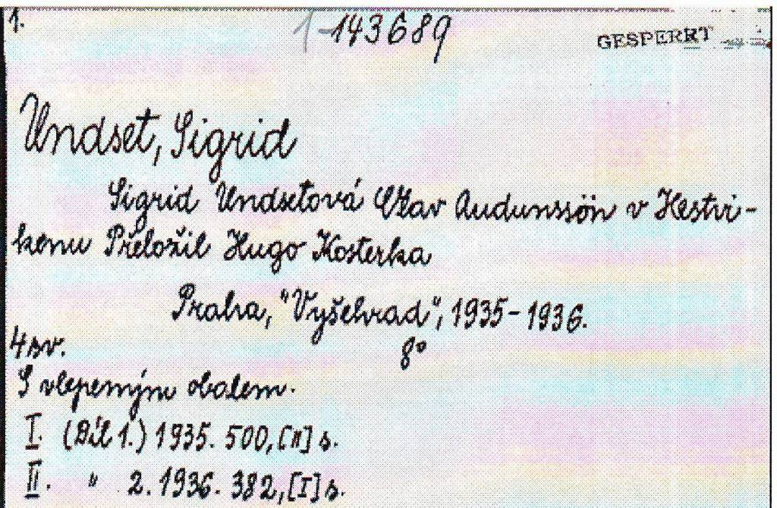
Katalogový lístek z Moravské zemské knihovny

Slide 5
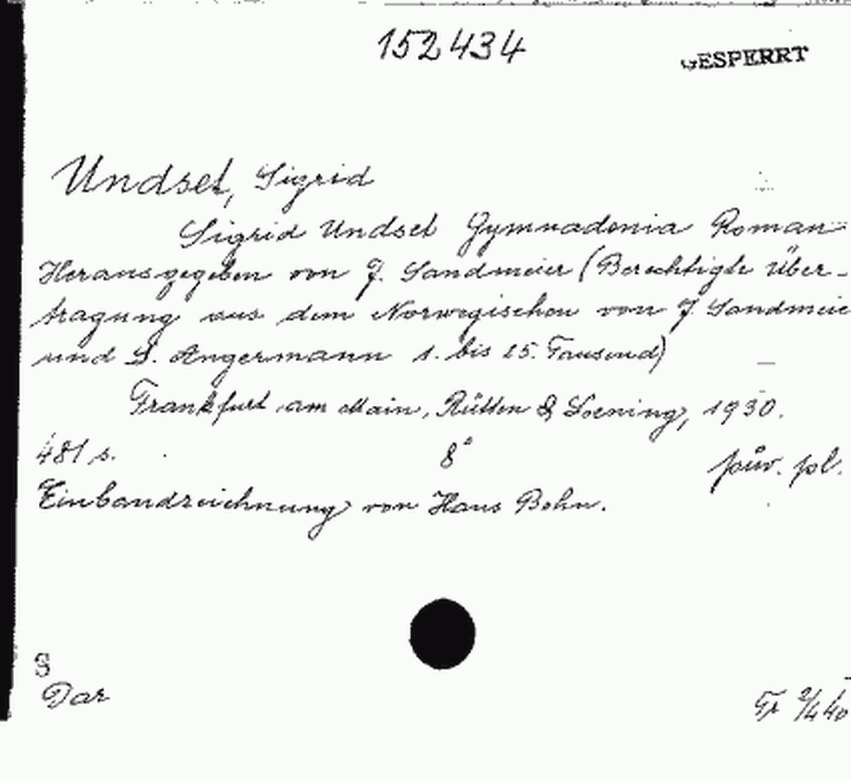

Slide 6
Emigrační vlny do Norska
1939 – Nansenova pomoc/Nansenhjelpen (architekt ODD NANSEN)
1948 – Anna Kvapilová, Norsko-československý pomocný spolek
1968 – Milada Blekastadová, komenioložka, překladatelka Ludvíka Vaculíka, Václava Havla, Pavla Kohouta, Karla Čapka, Jana Patočky…

Slide 7
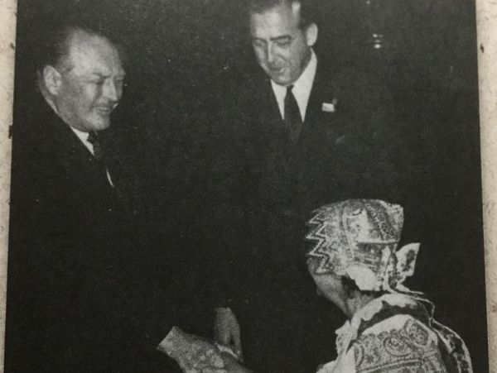
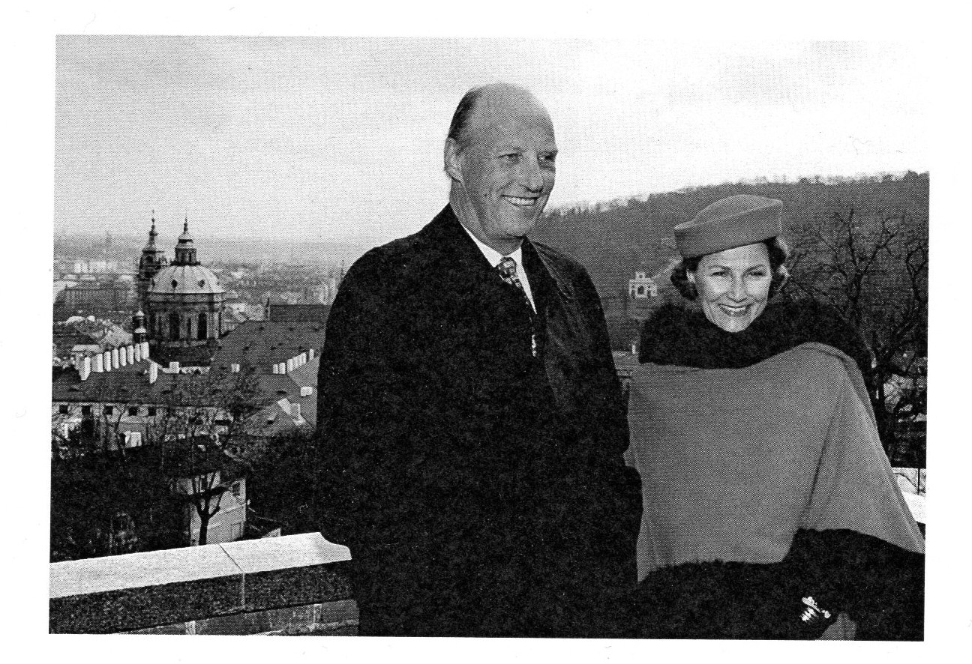
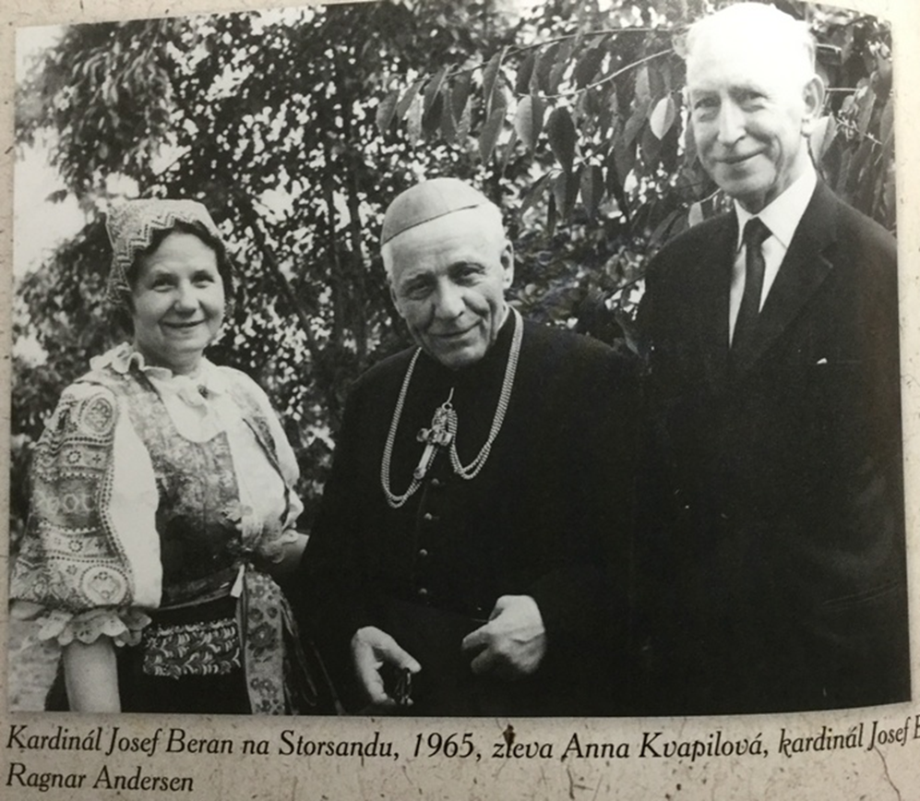

Slide 8
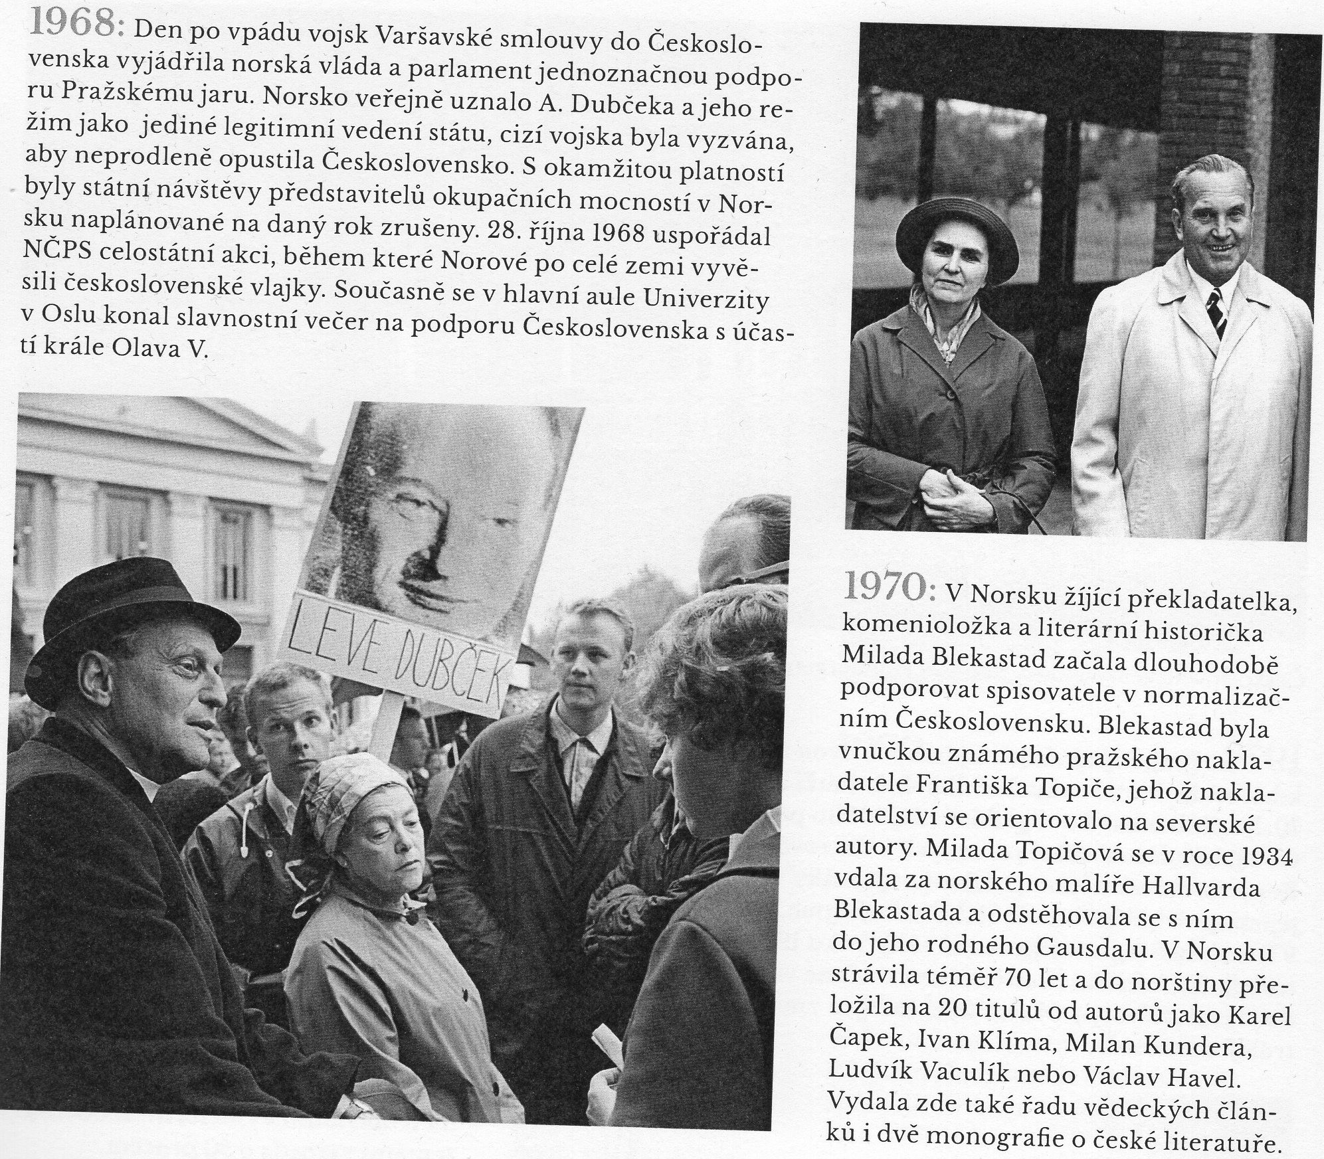
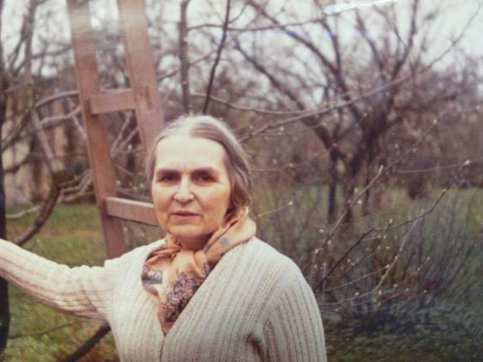

Slide 9
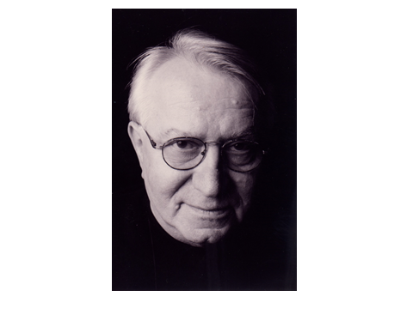
Luboš Hrůza
1933 - 2008

Slide 10
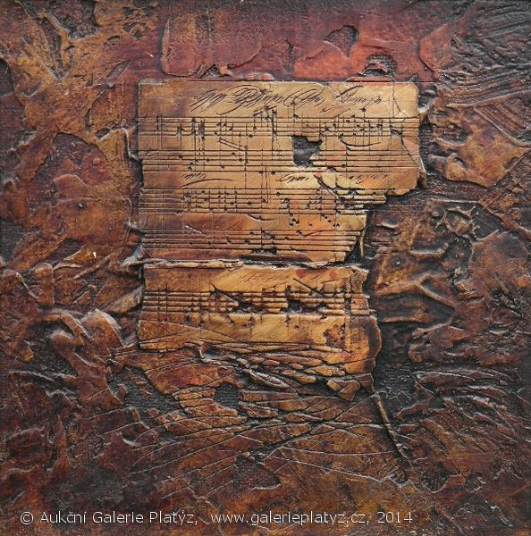
JAN KRISTOFORI
1931 - 2004

Slide 11
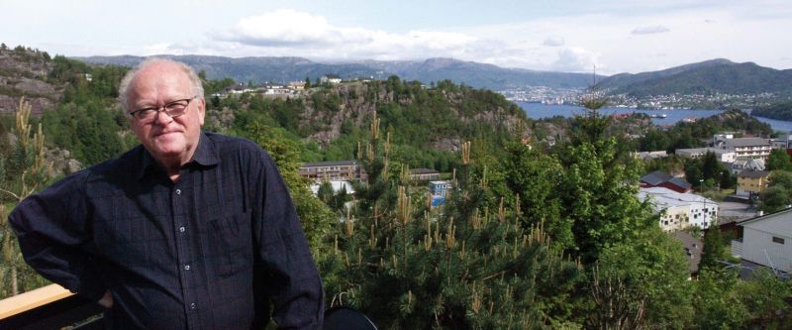
Jiří Hlinka, klavírista, hudební pedagog jeho žákem je Leif Ove Andsnes

Slide 12
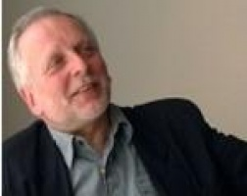
Michael Konůpek, nar. 13. 2. 1948 v Praze
Vystudoval psychologii a sociologii na UK
Po podpisu Charty 77 emigroval do Norska
Esejista, básník, překladatel
Píše norsky
Česky vyšlo: Böhmerland 600 cc

